Slide 1
Belgique: comment en est-on arrivé là?
MOOC Module 1
Séquences 1 à 3
UCTL 2022-2023 cours du 28 septembre 2022

Slide 2
Sondage d’opinion
LeSoir 17 septembre
Intervalle théorique:
6,2% mais « échantillons » « en ligne »
donc, intervalle minimum…
donc mouvement <1,5 vraiment
négligeable!

Slide 3
Evolutions >1,5 %
PS: -3,2
MR: +1,5
EC: -1,3
PT: +4,6
LE: -1,6
DF: +1,5

Slide 4
Personnalités
Présidents de parti: N°1 sauf
GLB 6e
« jouent un rôle » (oui-non) >
« le mieux représenté » (94/100)
MaxPr: 28 pr >< 39 cr
5
AlexDC: 52 pr >< 33 cr
13

Slide 5
Crédible? Circonscriptions= provinces calculs = régions
Vooruit: +6 (+6%)
PVDA: +4 (+3%)
MR: +3 (+2%)
VB: +2 (+3%)
PTB: +2 (+4%)
DéFI: +1

Slide 6
« Sondages et élections » Bastien et Dassoneville, in Bouhon et Reuchamps, Les systèmes électoraux de la Belgique, 2018, Larcier, Bruxelles, p.344.
Sondages préélectoraux, 1987 - 2014
La marge d’erreur (ici +/- 3%) représente l’écart de l’échantillon par rapport à la population totale, en admettant une probabilité de se tromper de 5%
L’intervalle de confiance est donc le double de la marge d’erreur.
Et on accepte de prendre le risque de se tromper une fois sur vingt.

Slide 7
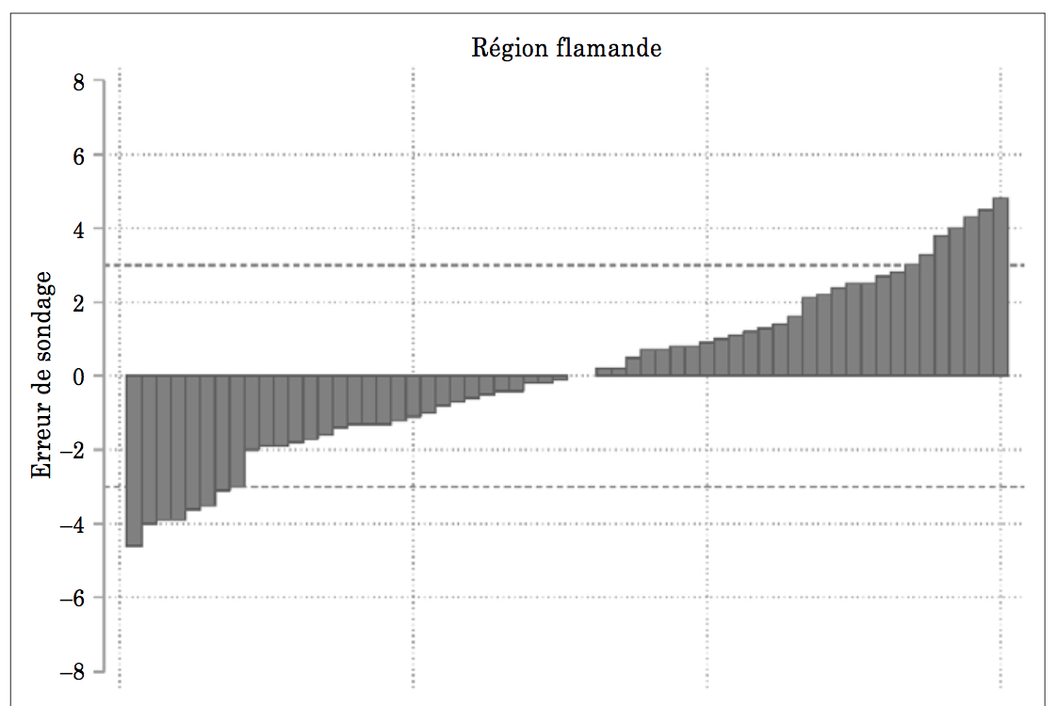

Slide 8
Flandre
Sur 60 partis/sondages: 7 (-) et 6 (+) soit 13 dépassements de l’intervalle de confiance: 13/60 = 22%
On a donc largement plus de 5% de dépassement de l’intervalle pour les derniers sondages publiés avant l’élection.
A l’inverse, on est dans l’intervalle dans 78% des cas.

Slide 9
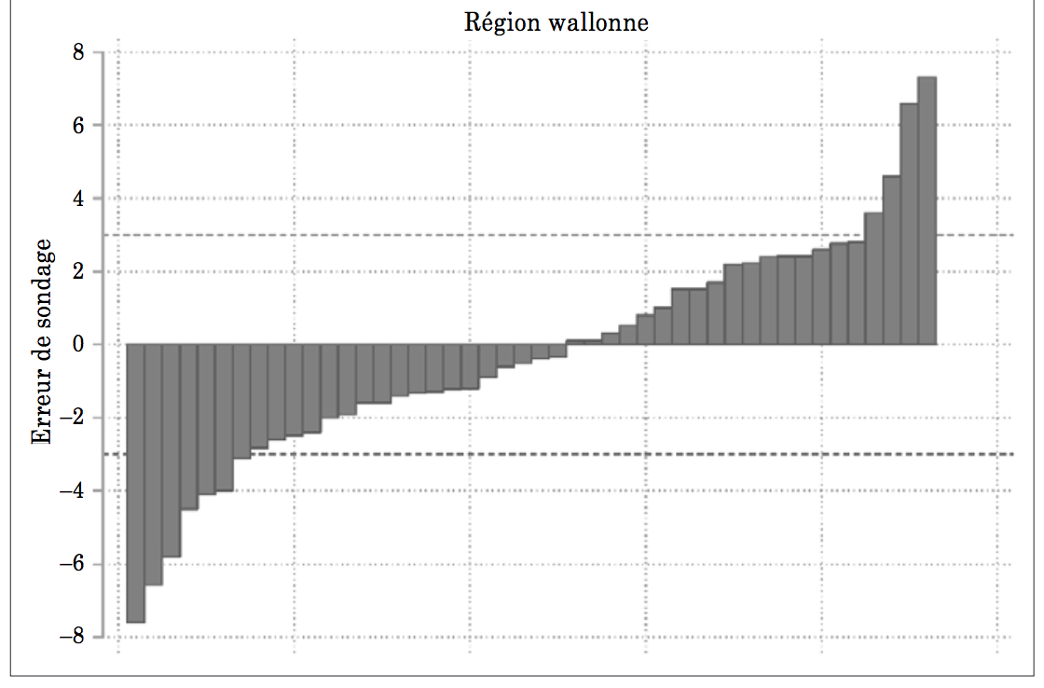

Slide 10
Wallonie
46 partis/sondages: 7(-)+4(+) sont hors intervalle de confiance, soit 11/46 = 24%
On s’est donc trompé bien plus de 5 fois sur 100 pour les derniers sondages publiés avant l’élection.
A l’inverse, on est dans l’intervalle dans 76% des cas.

Slide 11
Module 1 séquence 1 à 3
De la conquête romaine à la réforme protestante
De la contre réforme catholique à la fin de l’ancien régime

Slide 12
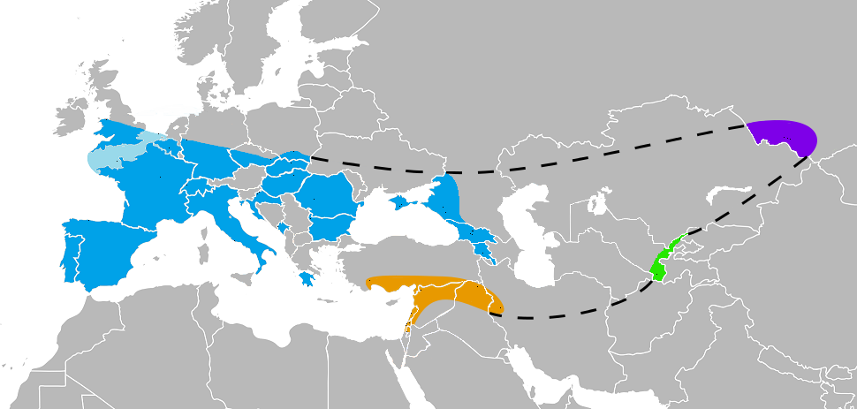
Expansion de Néandertal: 430.000 à 130.000
Par Nilenbert, Nicolas Perrault III — File:Range_of_Homo_neanderthalensis.png,
CC BY-SA 3.0, https://commons.wikimedia.org/w/index.php?curid=60634820

Slide 13
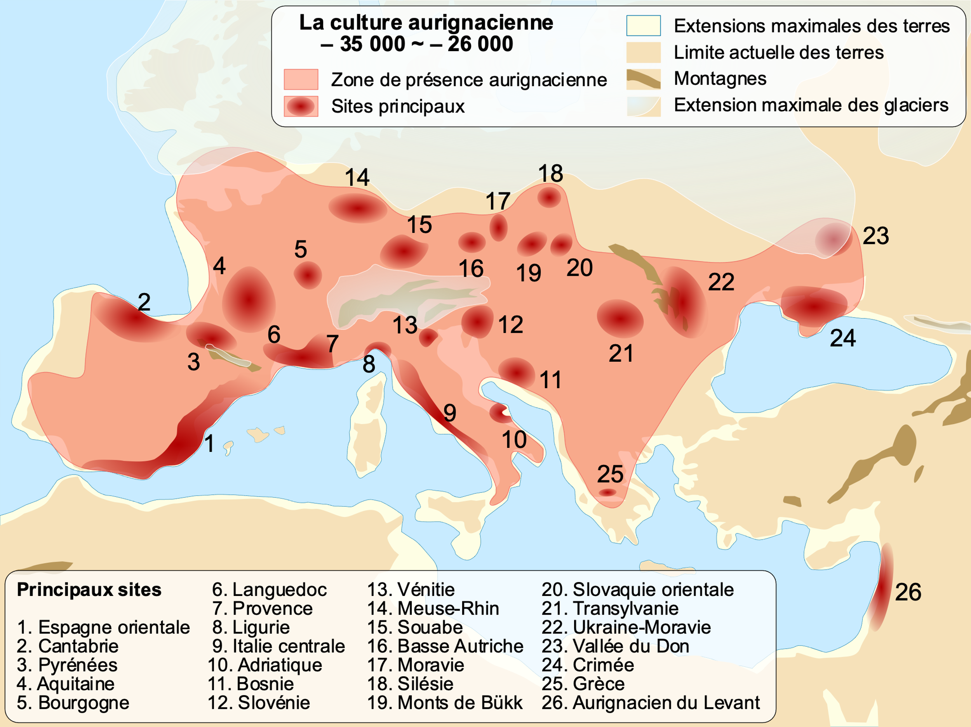
Homo sapiens: de 37.000 à 28.000 ans
© Sémhur / Wikimedia Commons

Slide 14
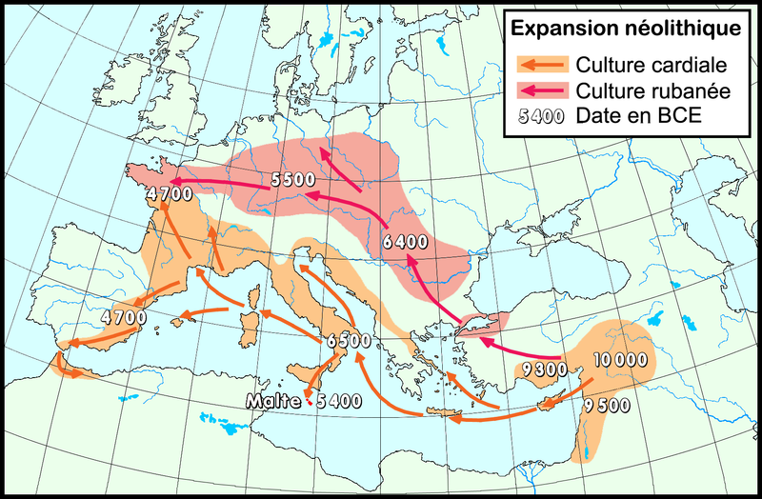
Néolithique: 6.000 à 4.500 avJC

Slide 15
Avant la Belgique
Conquête romaine (51 av JC)
Clovis (466-511) et les Mérovingiens
Empire carolingien (800)
Comté Flandre, Hainaut, Duché Brabant; Pays-Bas bourguignons
Principauté de Liège (980-1793)
Réforme protestante (1517: thèses de Martin Luther)
Pays-Bas espagnols (1556 – 1714)
Pays-Bas autrichiens (1714- 1795)

Slide 16
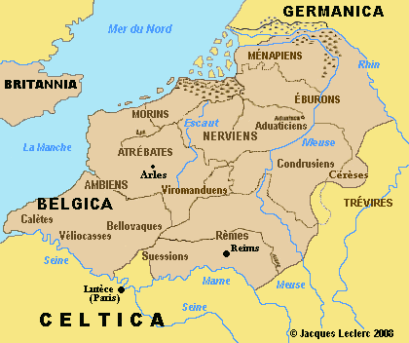
Tribus celtes avant Jules César

Slide 17
JULES César, La guerre des Gaules, 51 avant Jésus-Christ, Rome, traduction, p.1
« Les plus braves de tous ces peuples sont les Belges,
parce qu’ils sont les plus éloignés de la civilisation et des mœurs raffinées de la Province,
parce que les marchands vont très rarement chez eux et n’y importent pas ce qui est propre à amollir les cœurs,
parce qu’ils sont les plus voisins des Germains qui habitent au-delà du Rhin et avec qui ils sont continuellement en guerre. »

Slide 18
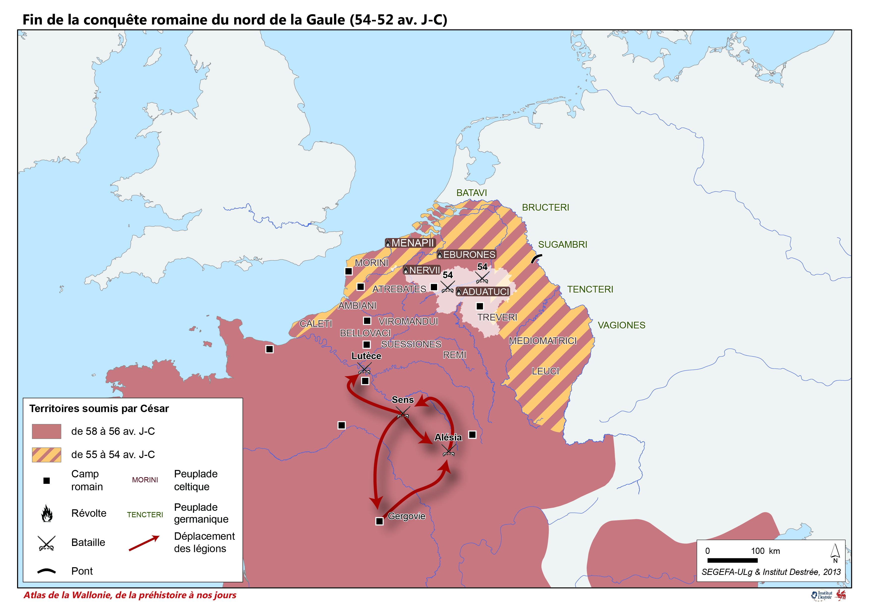

Slide 19
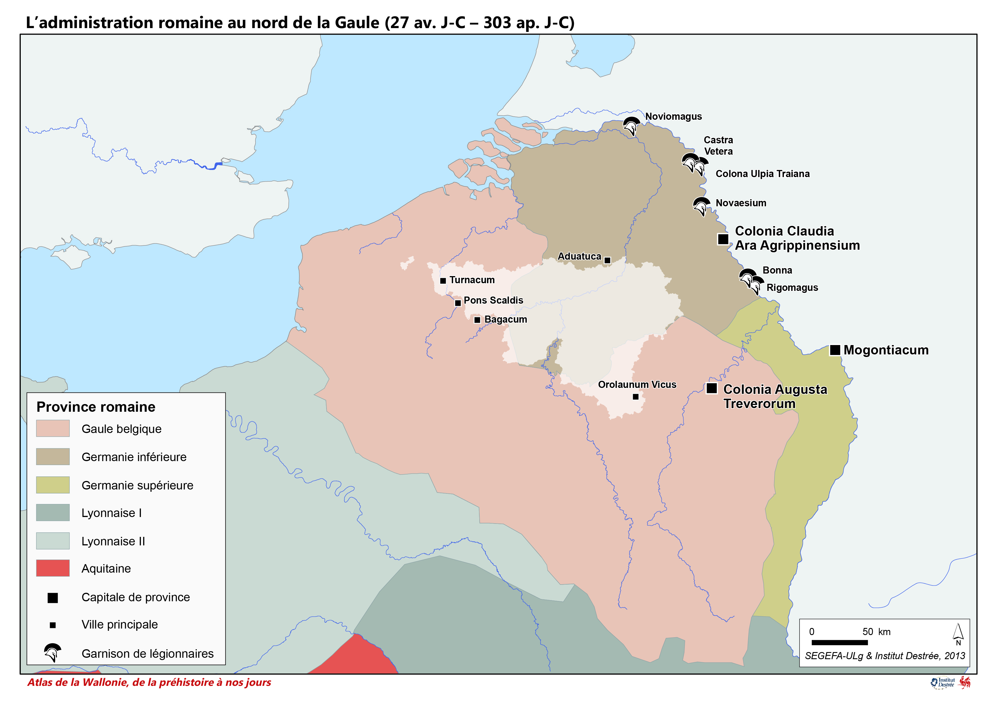

Slide 20
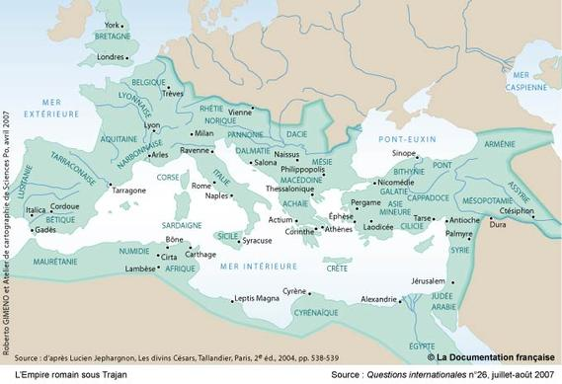

Slide 21
Empire romain
Pax romana: voies routières et maintien ordre: circulation des légions et encouragement au commerce.
Réseau routier de 80.000 km: bornes, relais et hôtelleries
Mobilisation de 300.000 à 400.000 hommes sur les frontières du Rhin et du Danube (seulement en 1635 pour l’Espagne et 1705 pour la France!)

Slide 22
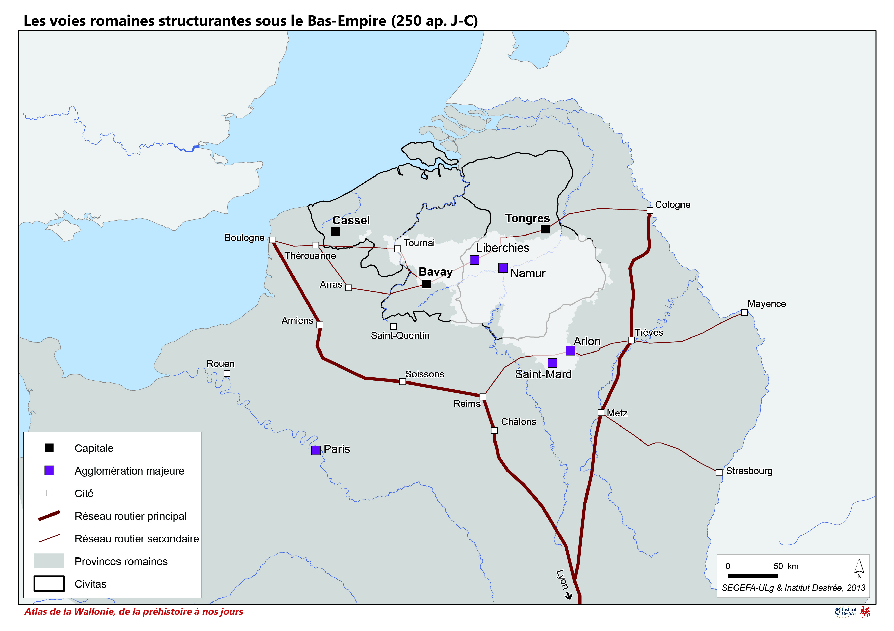
Cologne - Boulogne

Slide 23
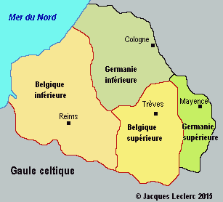
Belgique romaine, IIIe siècle

Slide 24
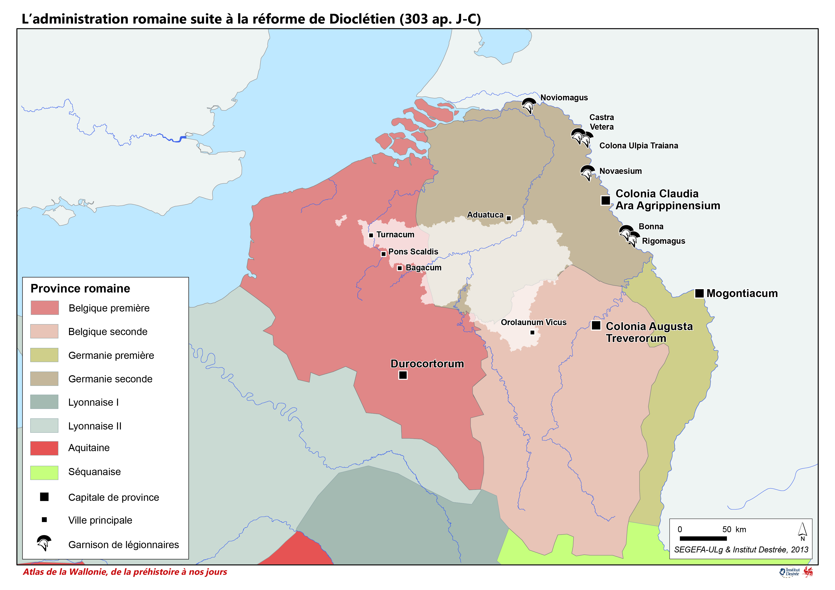

Slide 25
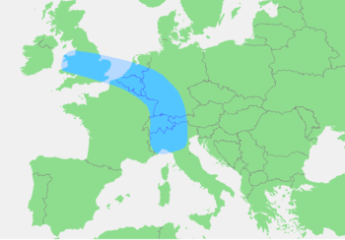
Réseau urbain, héritage millénaire

Slide 26
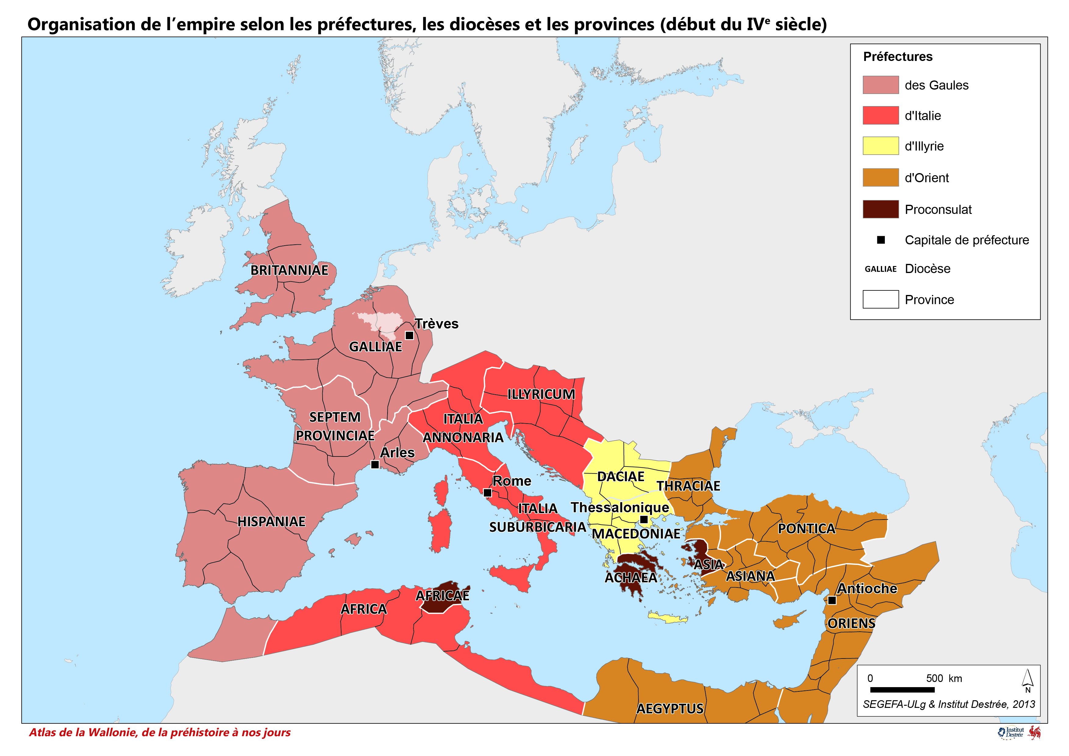

Slide 27
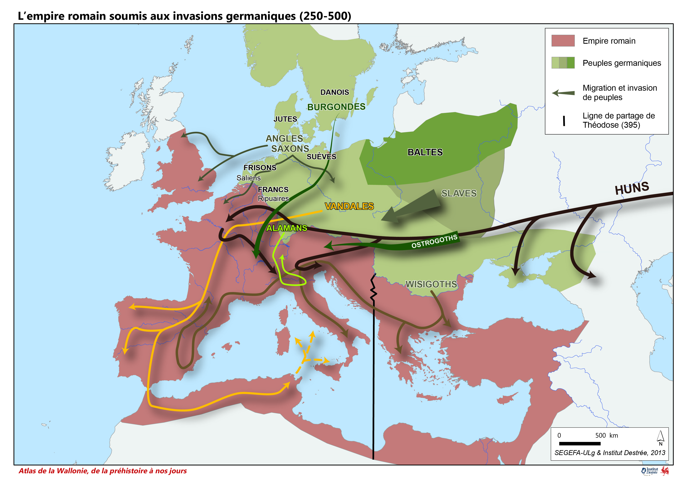

Slide 28
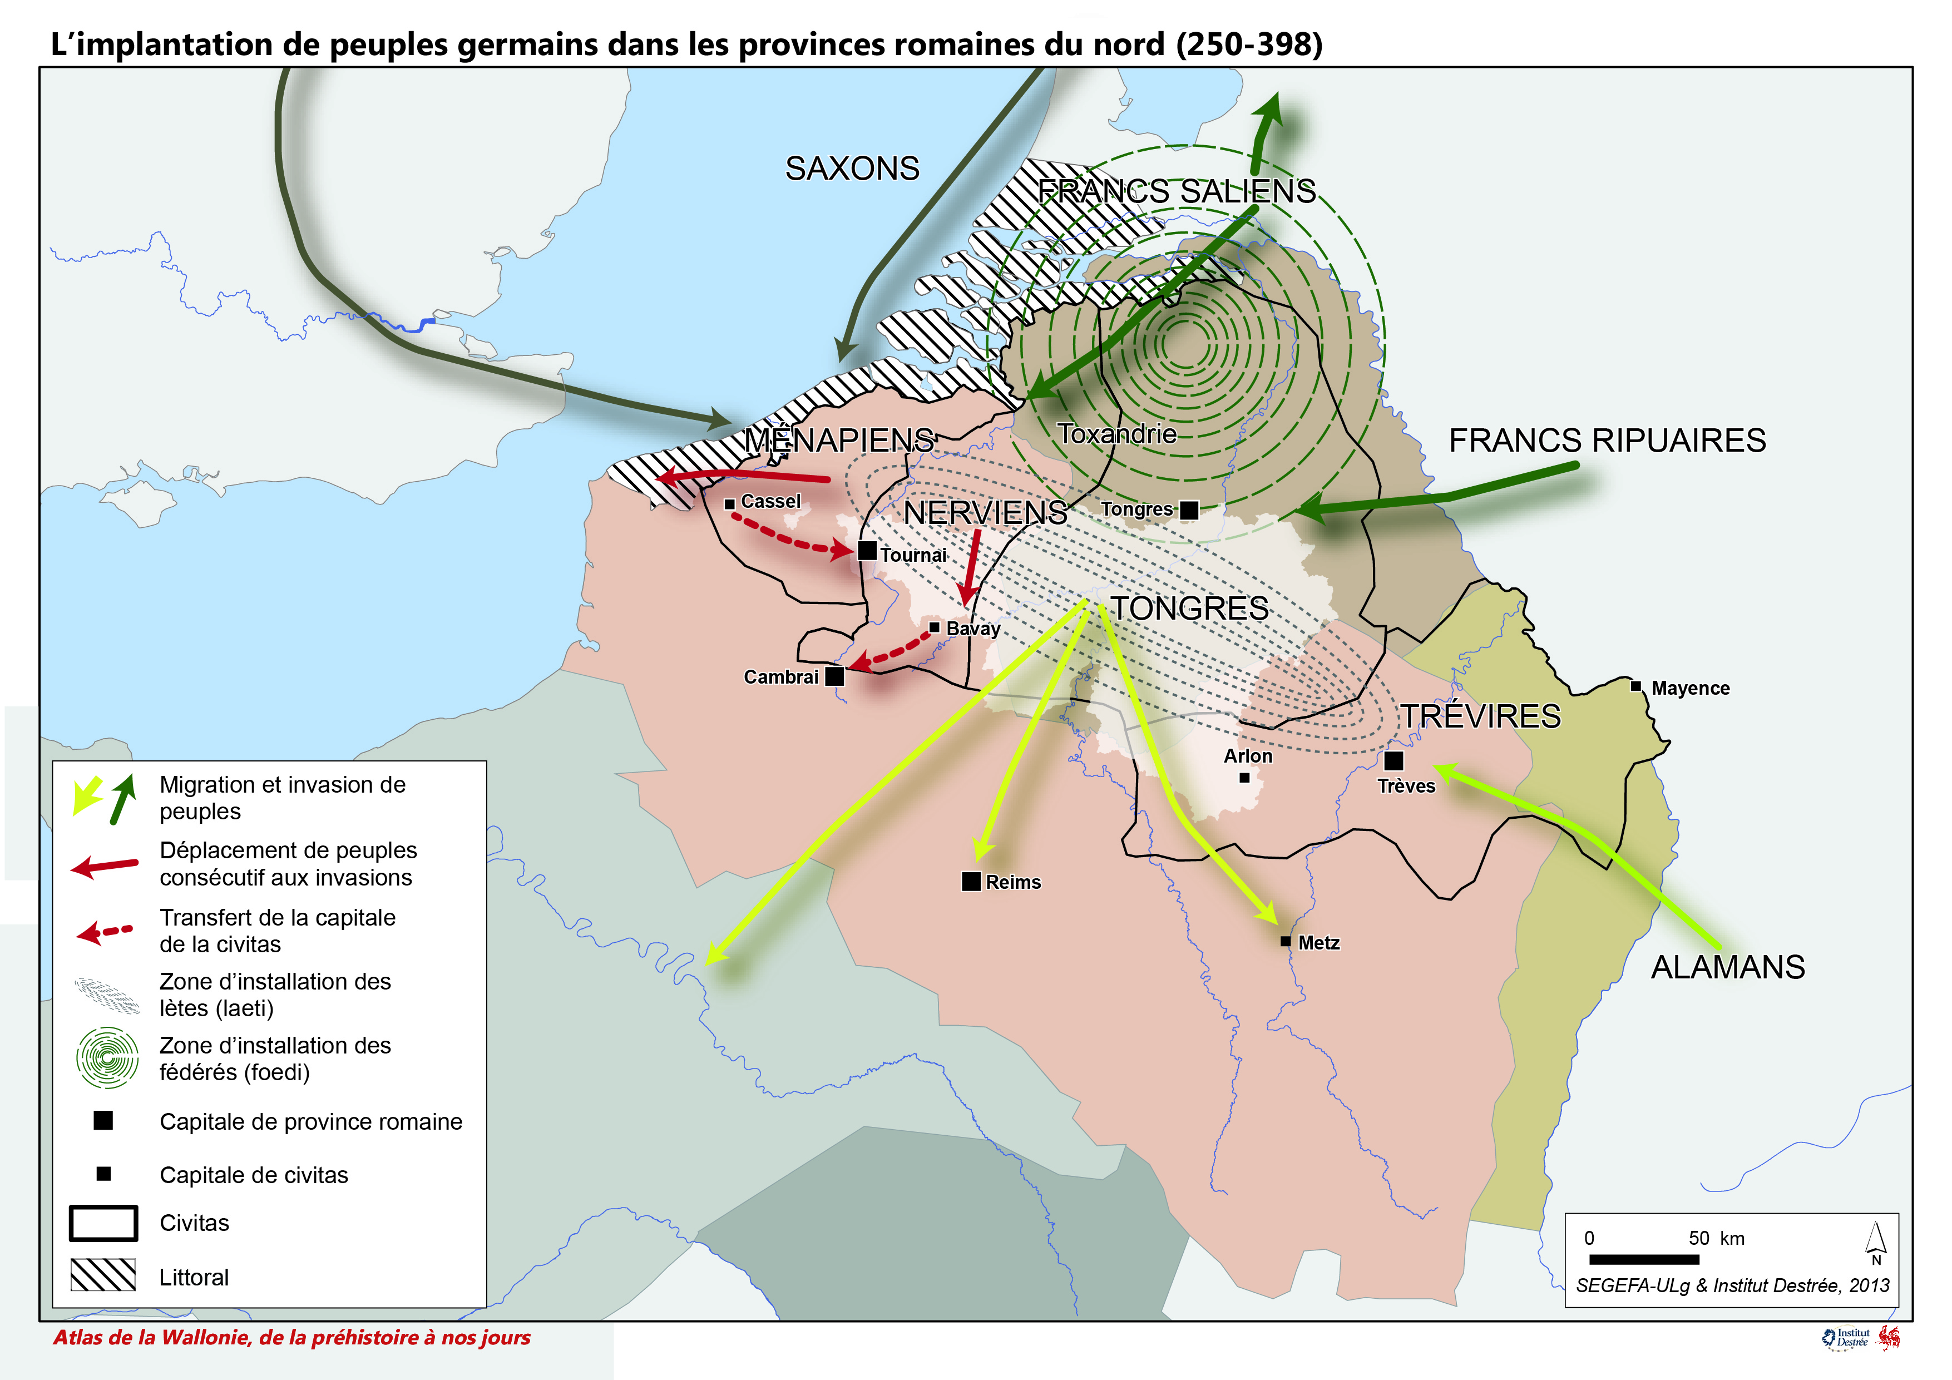

Slide 29
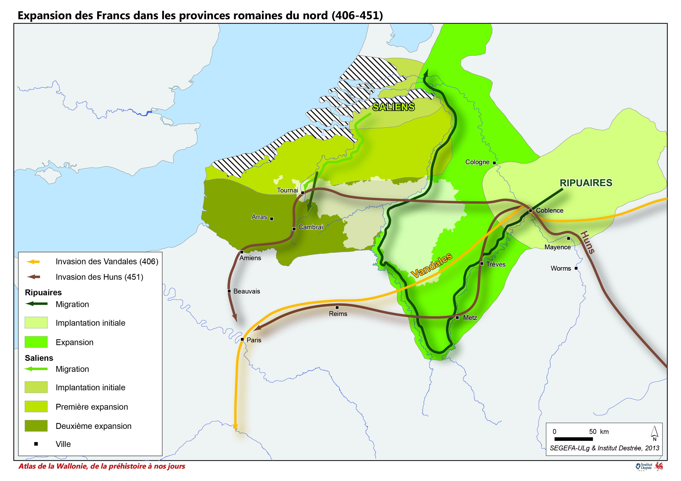

Slide 30
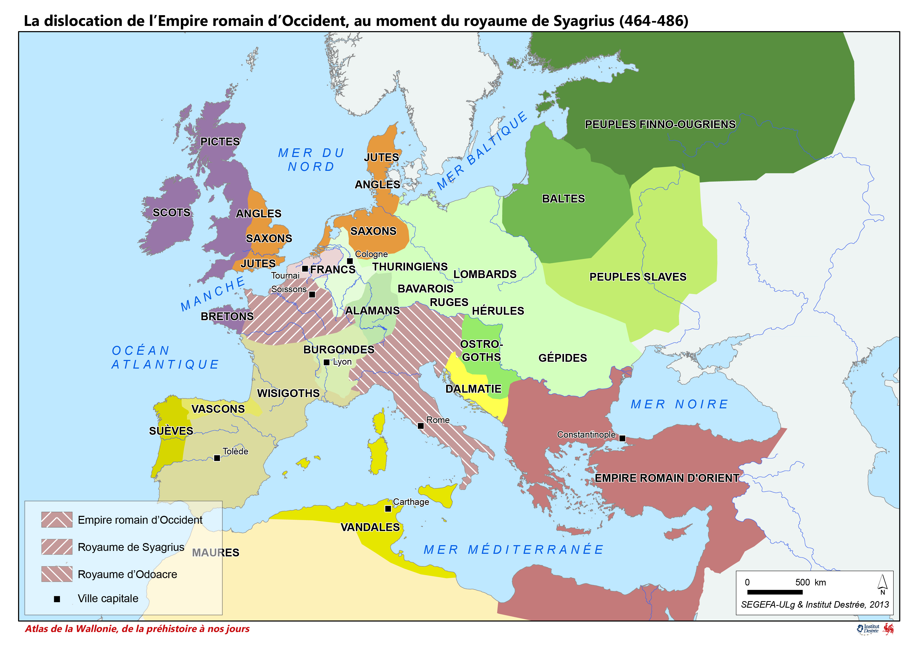

Slide 31
Fin de l’empire romain
Intégration des populations dans l’armée
Fragmentation militaire et politique des territoires: difficultés logistiques; dux, comes, aristocratie sénatoriale gallo-romaine
Survivance de l’église romaine: édit de Milan 313: religion chrétienne puis 380: religion officielle (Théodose)

Slide 32
Partage 567 , Francia et Austrasie

Slide 33
Mérovingiens
Conversion de Clovis au catholicisme: entre 496 et 506
Fin de la culture urbaine
Couche de Germains envahisseurs très mince et au-dessus des populations
Christianisation des pagani (paysans) : abbaye de Stavelot 651 Saint Remacle.

Slide 34
Frontière linguistique et invasions germaniques
"Les Francs qui s’étaient établis au nord de la Via Belgica ne se sont pas romanisés.
Le néerlandais d’aujourd’hui trouve son origine dans le patois germain
alors que les Francs qui se sont installés au sud et qui ont donné leur nom à la France ont davantage assimilé les modes de vie locaux. "
Brigitte Raskin in LLB, 8 juin 2020
https://www.lalibre.be/belgique/politique-belge/2020/06/08/mais-dou-vient-la-frontiere-linguistique-ZA4H4MY6NNEBNPEDXVPEUX6P54/

Slide 35
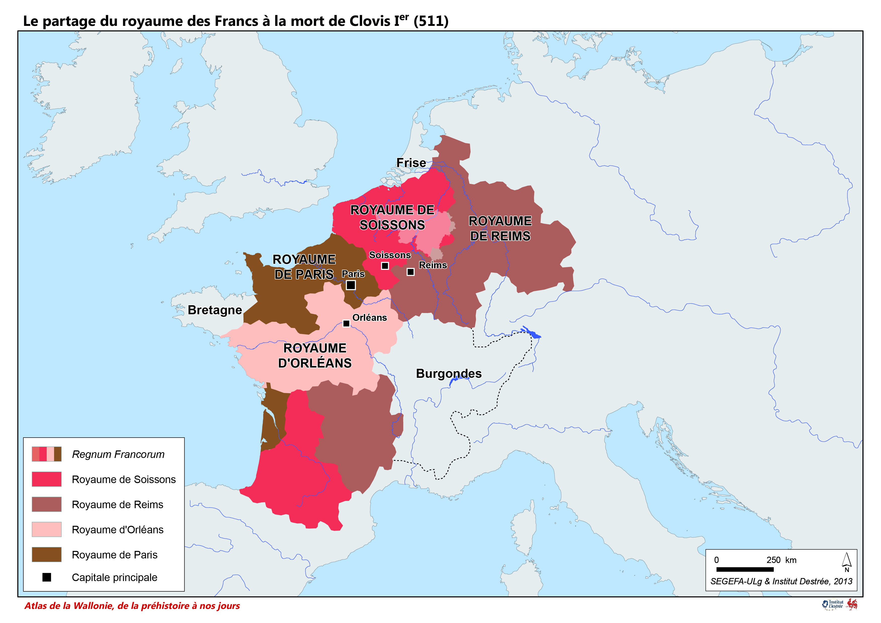

Slide 36
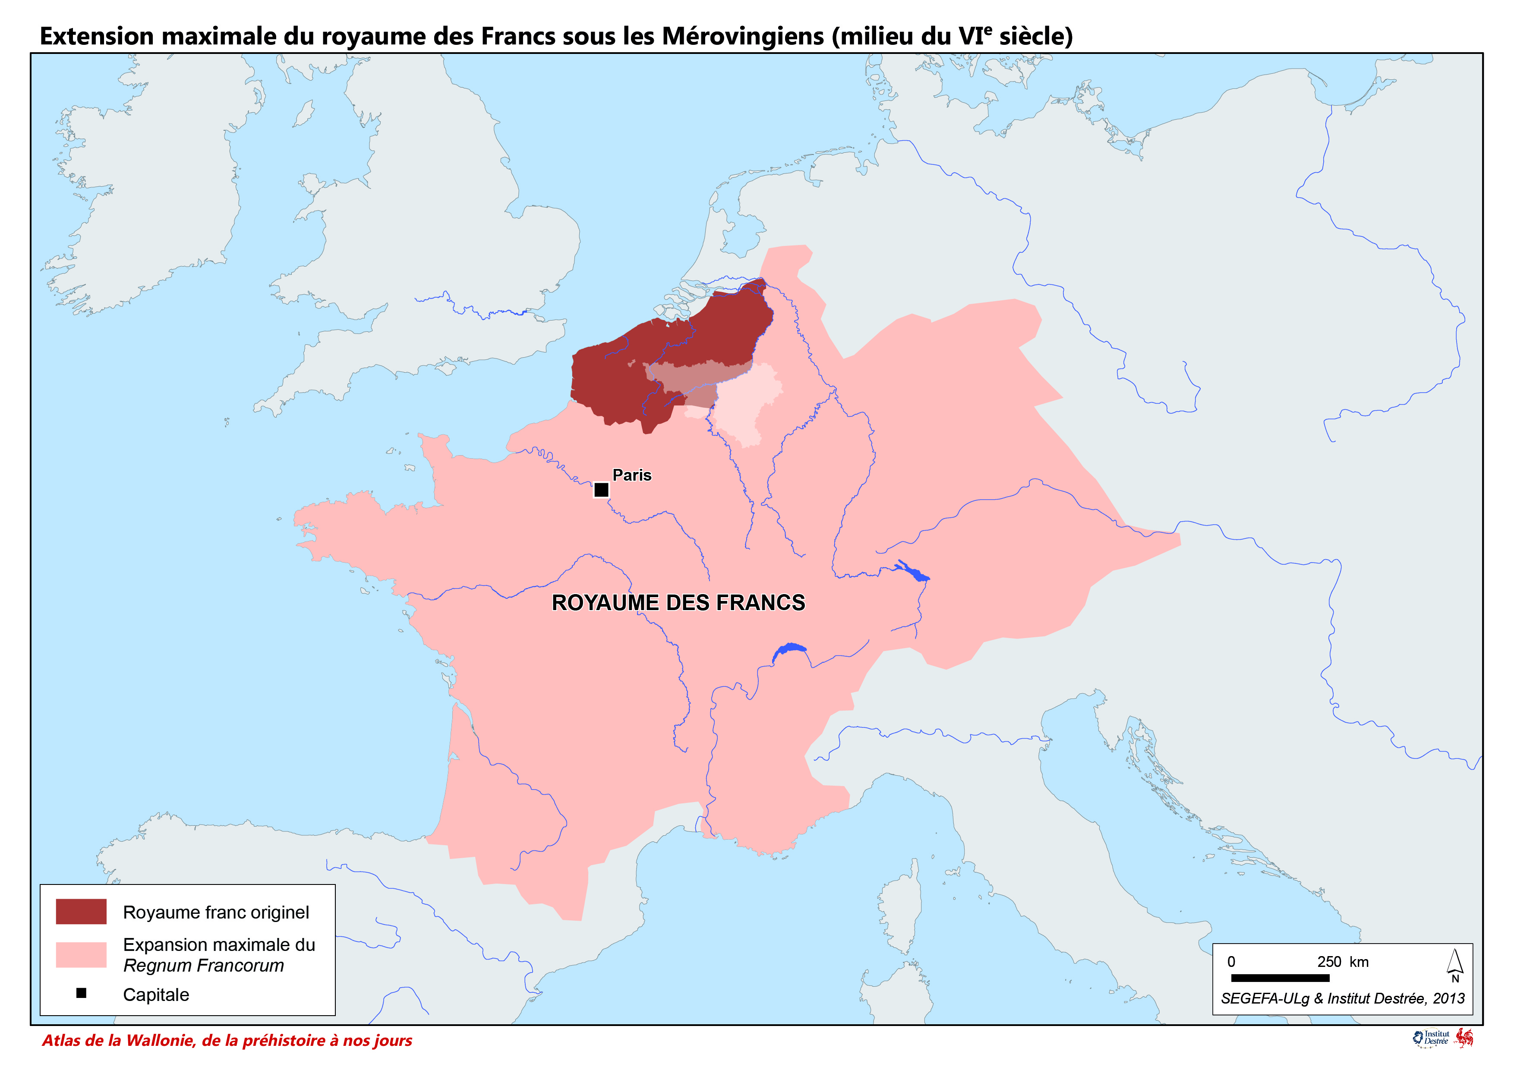

Slide 37
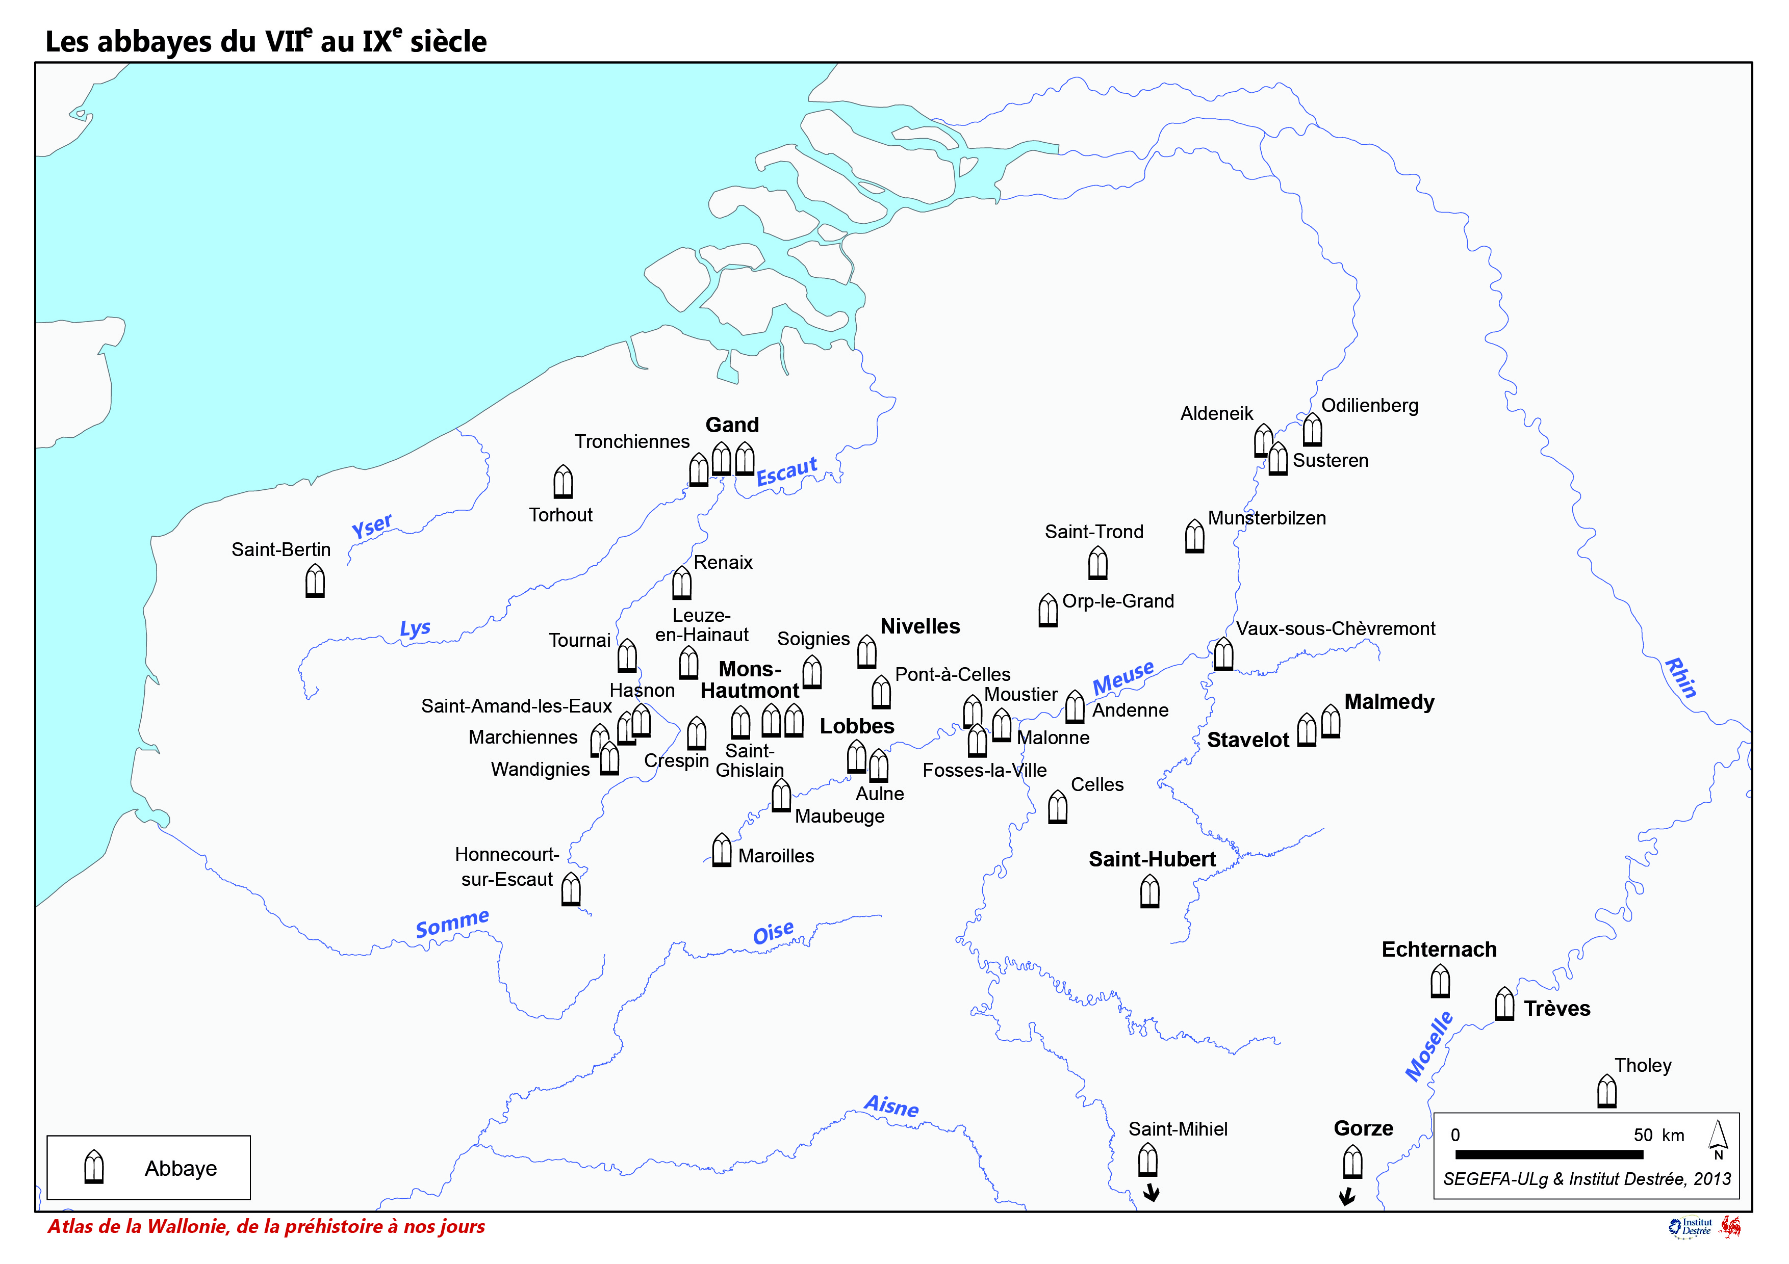

Slide 38
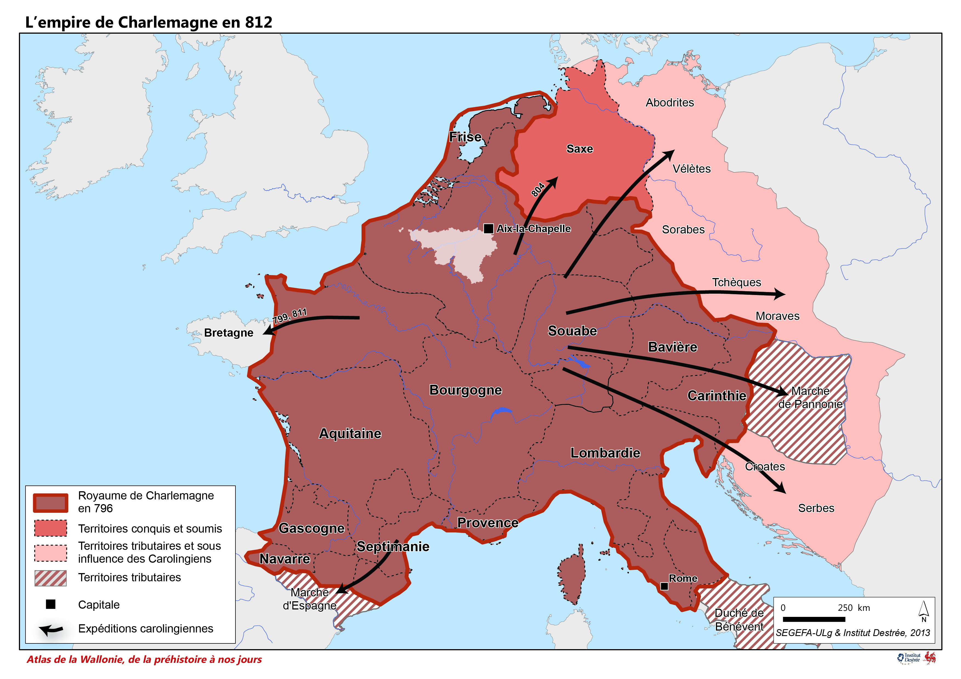

Slide 39
Empire carolingien

Slide 40
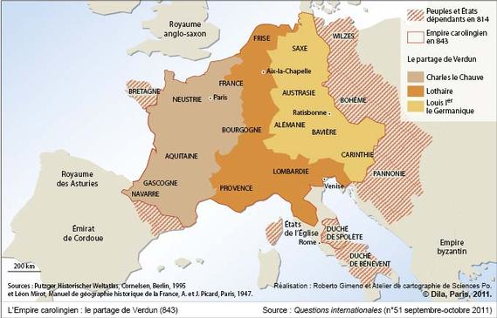
Partage de l’empire carolingien en trois parties

Slide 41
Moyen-âge et systèmes de pouvoir en consociation
Vassalité et seigneurs locaux
Eglise
Fonction royale (Eglise et féodalité)
Villes: libre de servitudes
Communes paysannes
Systèmes relativement imperméables
Juridictions propres...

Slide 42
Communes et libertés
Charte de Huy 1066
Bataille des éperons d’or 1302
Gilde défense ville Visé 1310
Mal Saint-Martin 1312 => Paix de Fexhe 1316
Liberté de commerce
Justice locale

Slide 43

Symbole du perron
Liberté collective: juridiction (pilori)
Territoire de liberté
« Libertas gentis »
Liberté du peuple
http://hdl.handle.net/2268/200624

Slide 44
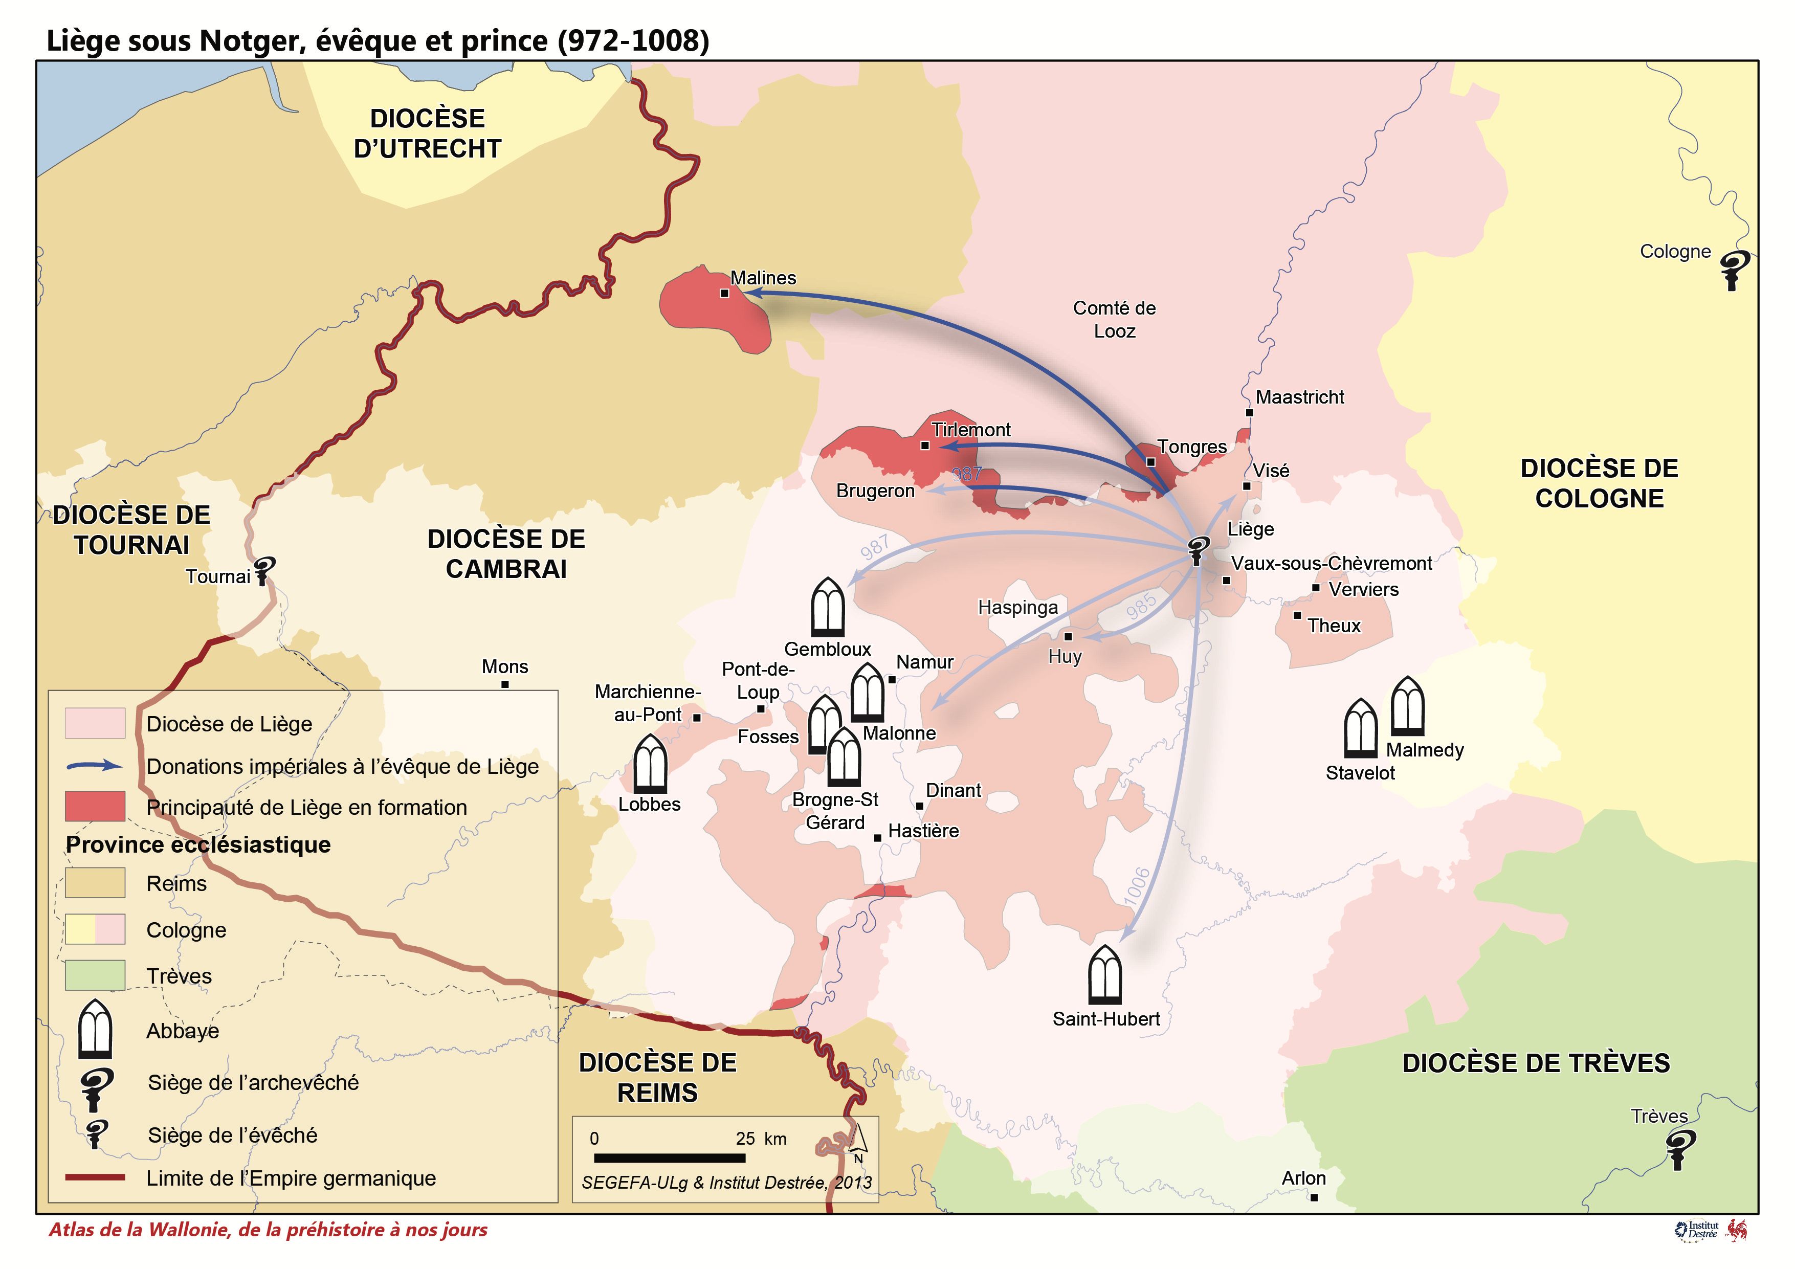

Slide 45
Paix de Fexhe 1316
« Sens de pays »: juridiction
état ecclésiastique
état noble
état tiers
Mais Prince-évêque domine...
Prestation de serment des officiers
Modification loi et coutume par Sens de pays
1343: Tribunal des Vingt-deux

Slide 46
Rivalités des « unités sociales »
Conquête de chances et ressources sociales
Affrontements et victoires, accaparements
Elargissement des territoires
Diminution du nombre de concurrents
Monopole de violence – monopole fiscal
Norbert Elias: Dynamique de l’Occident

Slide 47
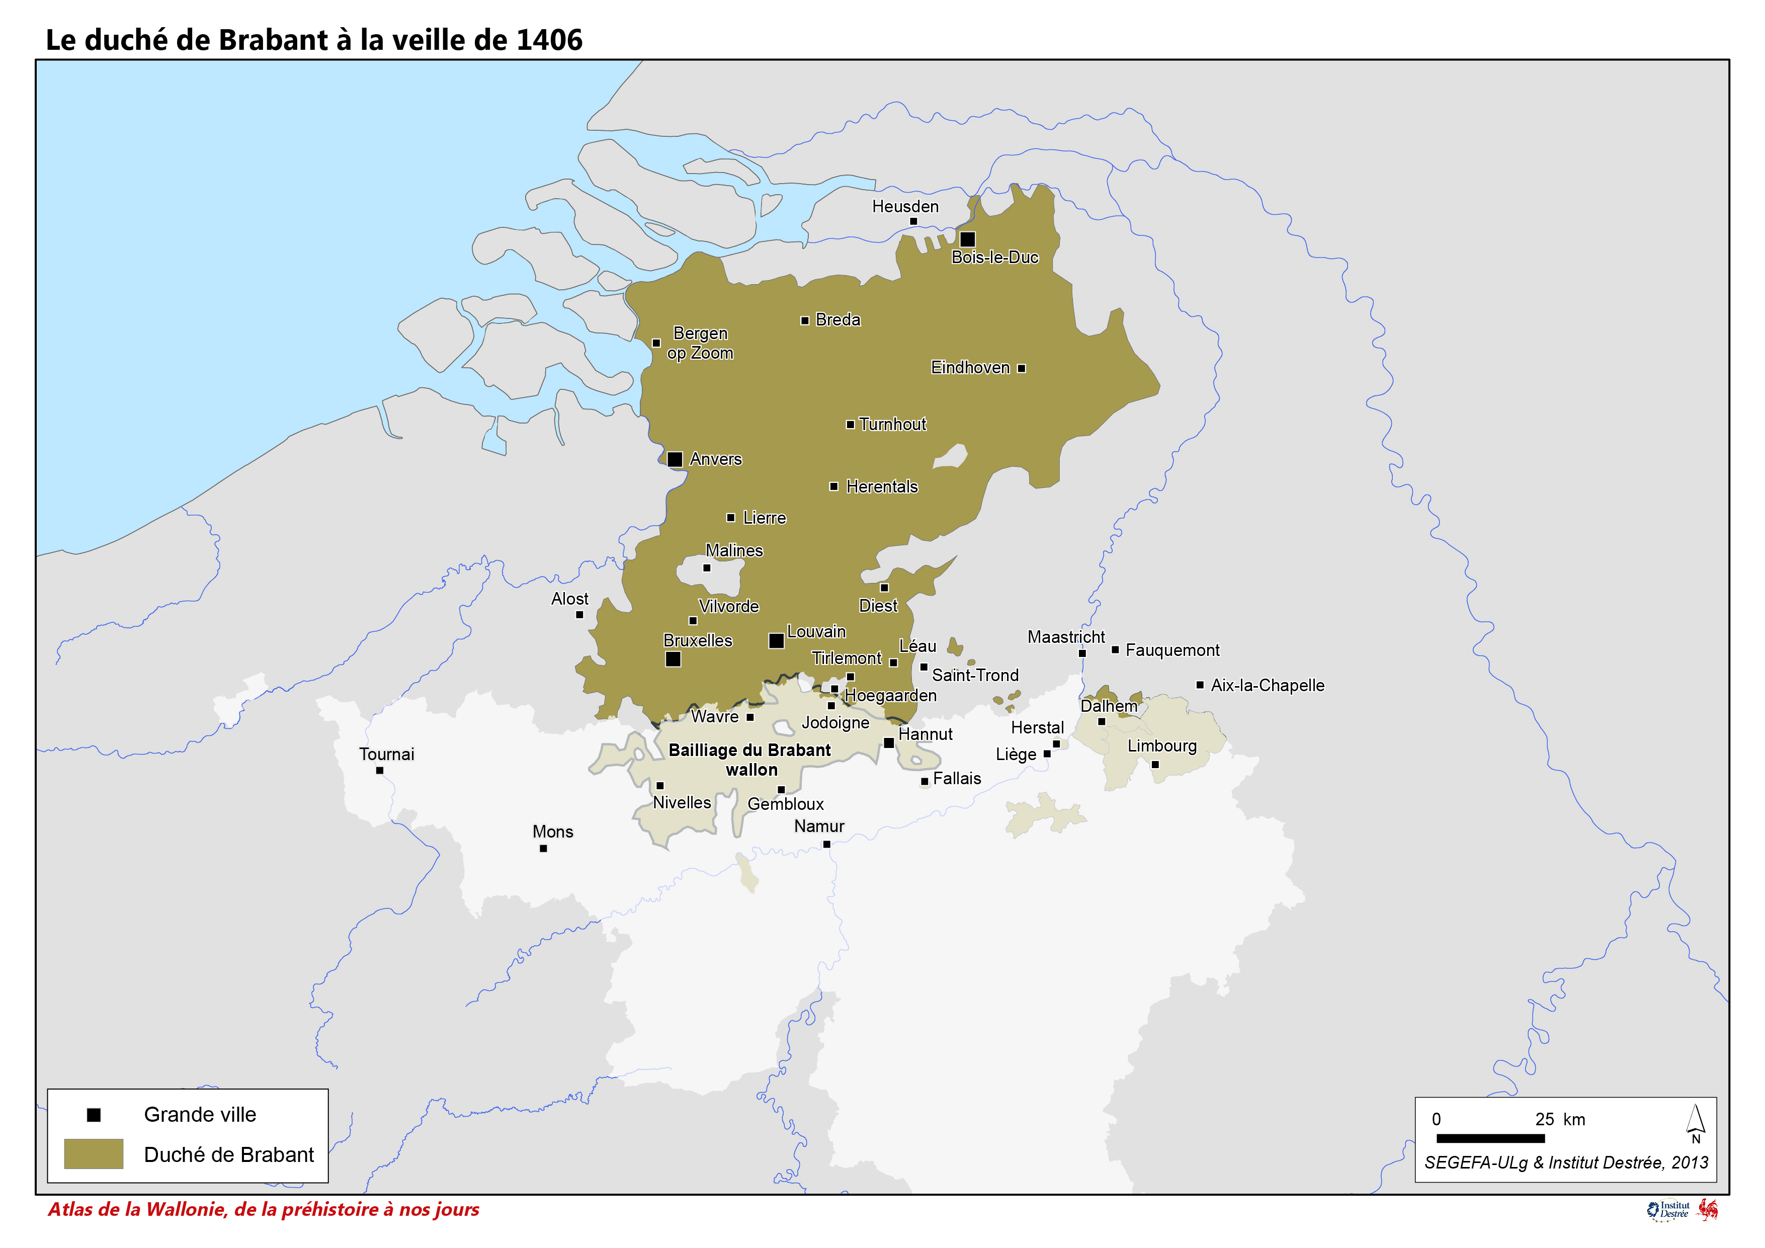

Slide 48
Pays-Bas… embouchures
P-B bourguignons : 1387 – 1477 … ou 1556
P-B espagnols: 1556 - 1714
République hollandaise: 1579- 1795
P-B autrichiens: 1714-1794

Slide 49
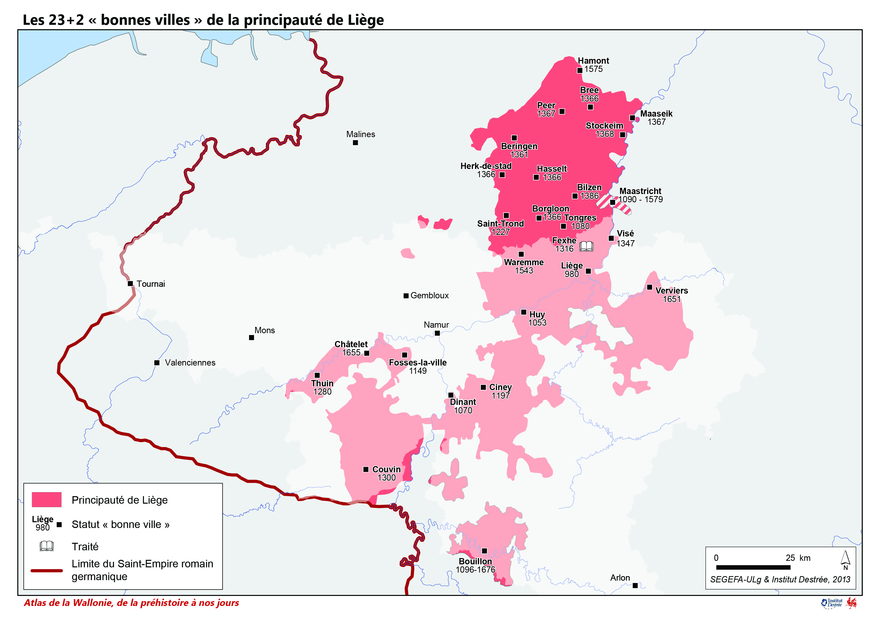

Slide 50
Prince Evêque (Empereur – Pape)
Conseil privé
Chambre des comptes
Etat primaire: Chapitre cathédral: 60 chanoines
Etat noble: (1765: 16 quartiers): 18 membre
Etat tiers: Bourgeoisie 23 bonnes villes

Slide 51
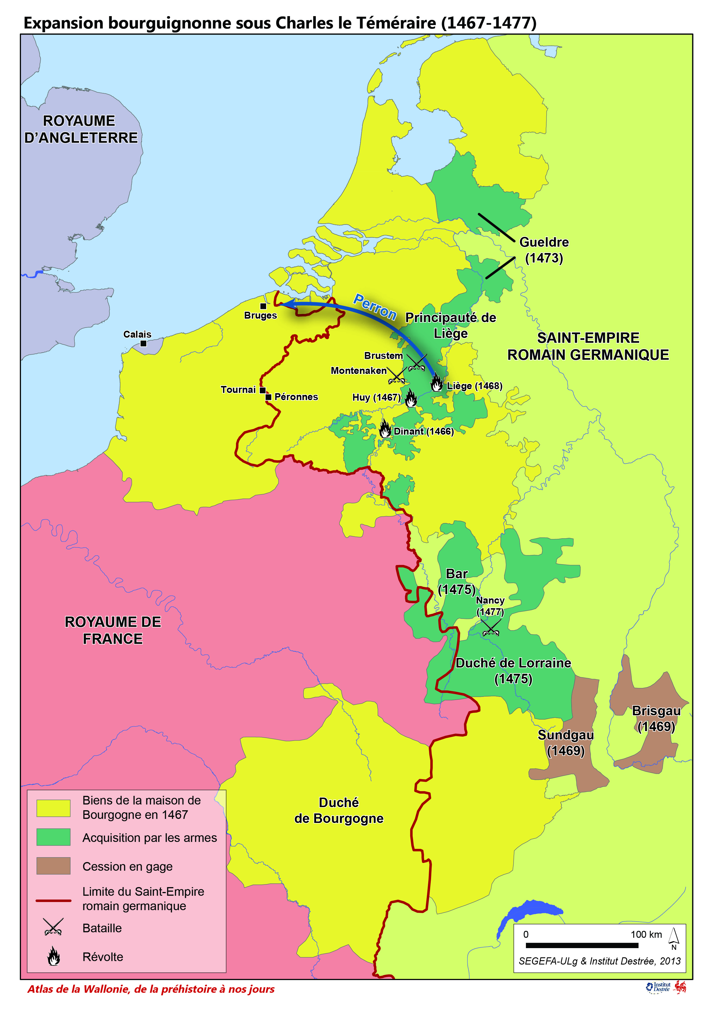

Slide 52
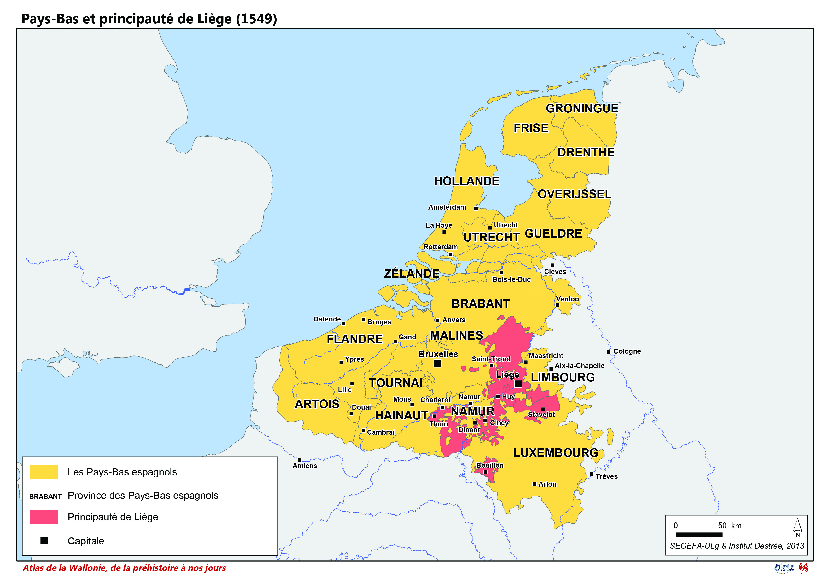

Slide 53
Inventions chinoises
Papier
Imprimerie
Poudre
Boussole

Slide 54
